Slide 1

CORONA-QUIZ
Excellent

Slide 2
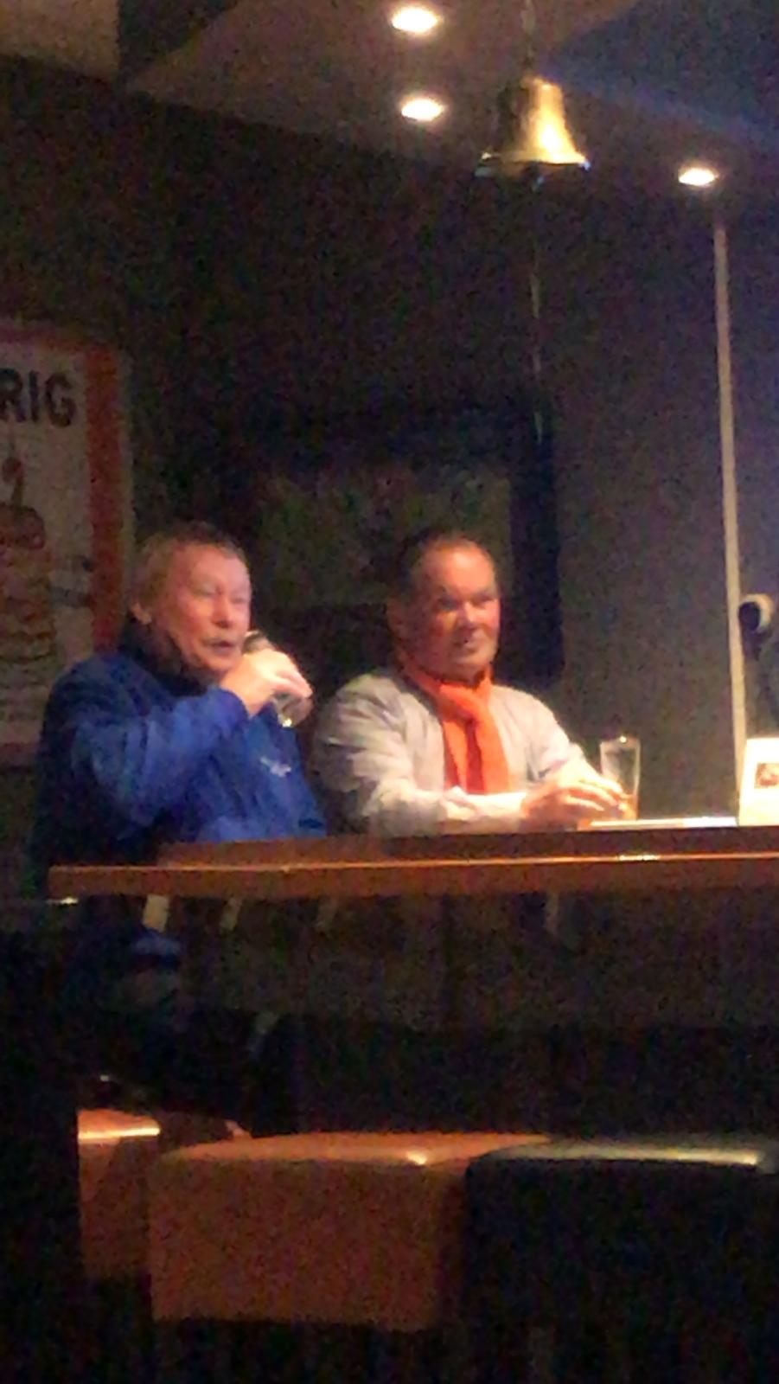
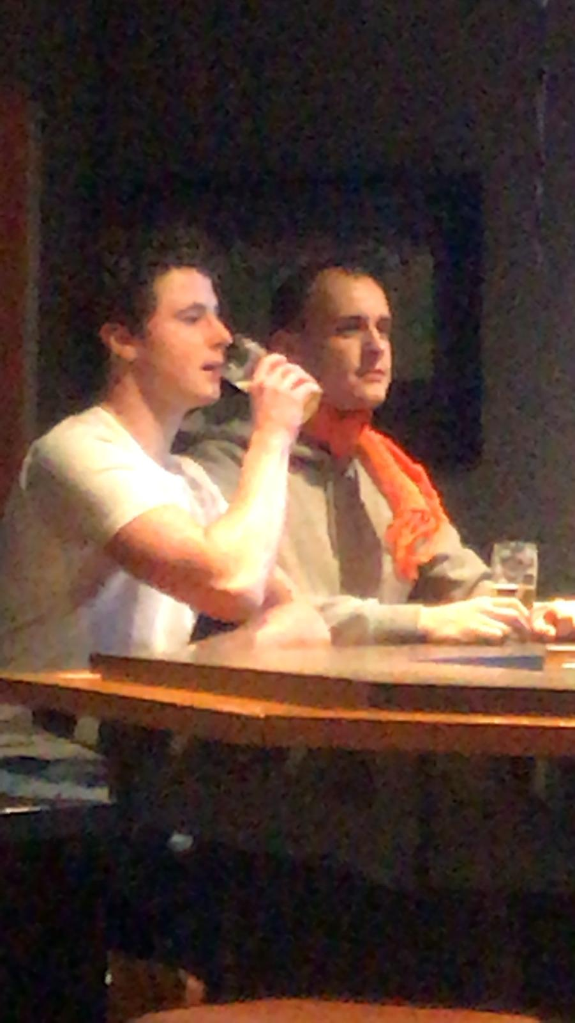
Vraag 1: noem de drie verschillen

Slide 3
Vraag 1
De bel is maar aanwezig op één foto
Het biermerk is verschillend
Één stel houdt van de grasmat, de ander breekt het af,
ingevuld door Noud van der Stoel
Tussenstand
Noud van der Stoel: 1 punt

Slide 4
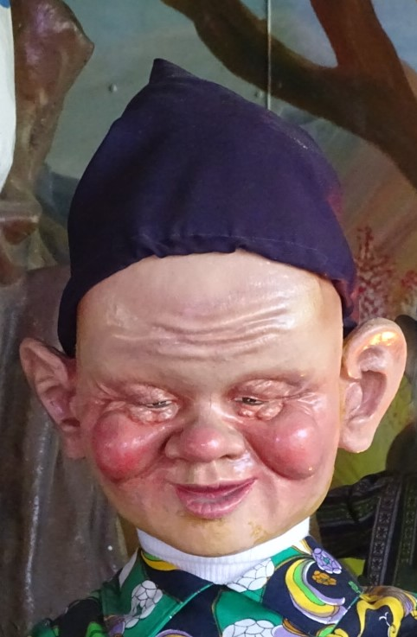
Vraag 2
Harrie Huppel meende echt een Excellent lid te hebben gezien in een pret park dat hij bezocht had. Wie kan dat geweest zijn?

Slide 5
Vraag 2
Pieter Manders, meende (kleine) Jan van Riet
Tussenstand
Noud van der Stoel & Jan van Riet met allebei 1 punt

Slide 6
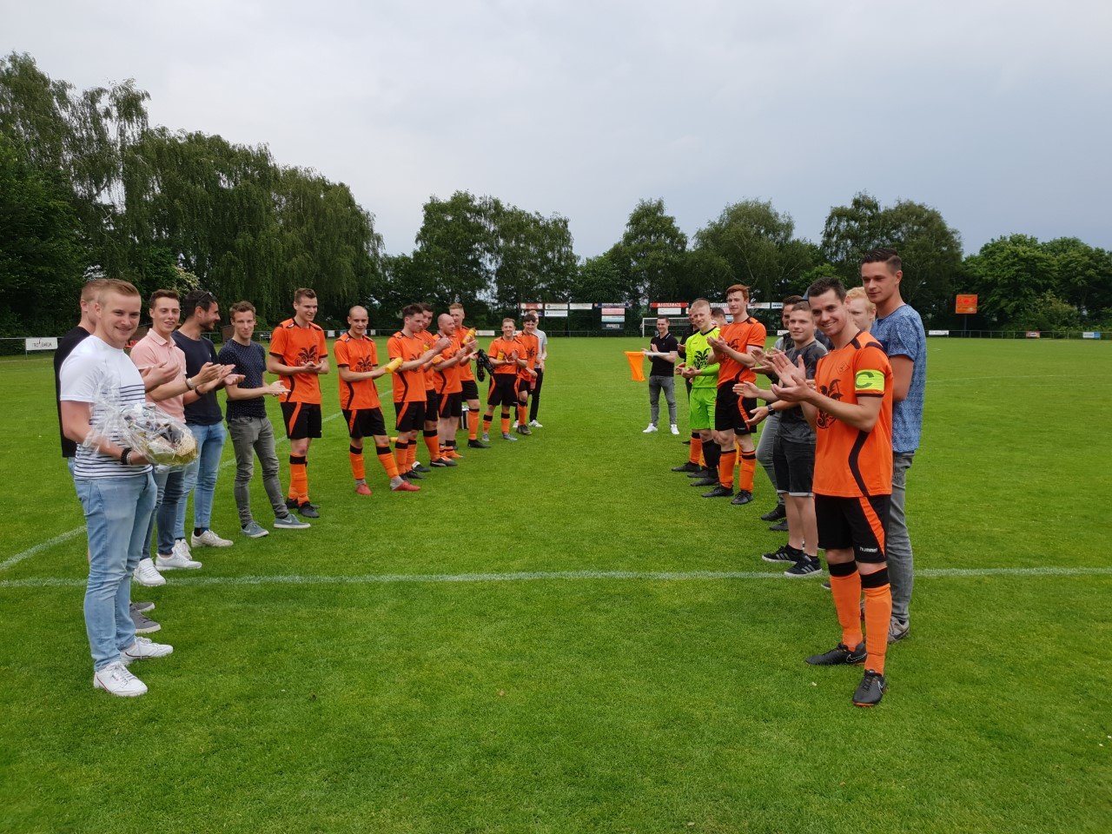
Vraag 3 Voor wie was deze erehaag opgezet?

Slide 7
Vraag 3
Bart Jacobs – “Pony” – Prins Bart II, T ‘is maar goed dat Teun Verberk dat wist
Tussenstand:
Noud van der Stoel & Jan van Riet & Teun Verberk, allemaal 1 punt
Nek aan nek race..................

Slide 8
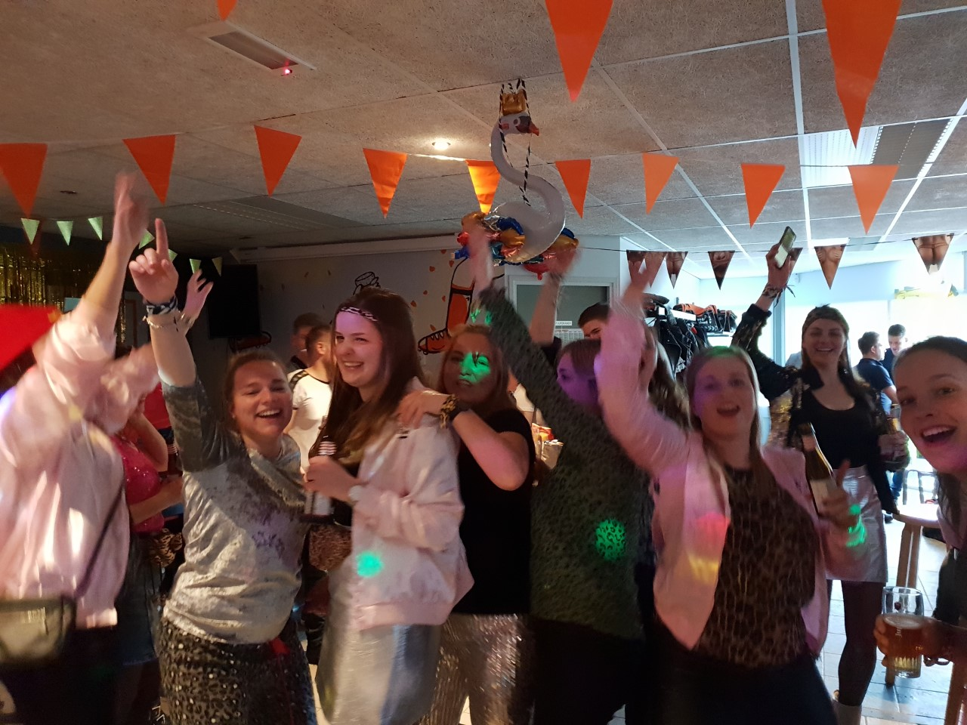
Vraag 4. Deze foto is niet gemaakt in mei 2020, maar wanneer dan wel?

Slide 9
Vraag 4
Tijdens de feestdag die georganiseerd werd door de dames, voorjaar 2019, zo wist Silke Verberk
Tussenstand:
Noud van der Stoel & Jan van Riet & Teun Verberk & Silke Verberk, allemaal 1 punt.
Het is kei spannend...........

Slide 10
Vraag 5
Wie zingt de regel: “oh wat voelt het goed, oranje bloed” in het Excellent club lied?
En hoe eindigt deze regel?

Slide 11

Vraag 5
Jannus van Dijk vanaf het dak en het eindigt met de beroemde hand-kus zo wisten Frans Cuppens/Roy Lenkens/Gido Lenkens/Kevin Ebben/ Benny Lenkens
Tussenstand
Noud van der Stoel & Jan van Riet & Teun Verberk & Silke Verberk & Frans Cuppens & Roy Lenkens & Gido Lenkens & Kevin Ebben & Benny Lenkens
9 personen op de gedeelde eerste plaats met allemaal 1 punt, het moet nie gekker worden.................

Slide 12
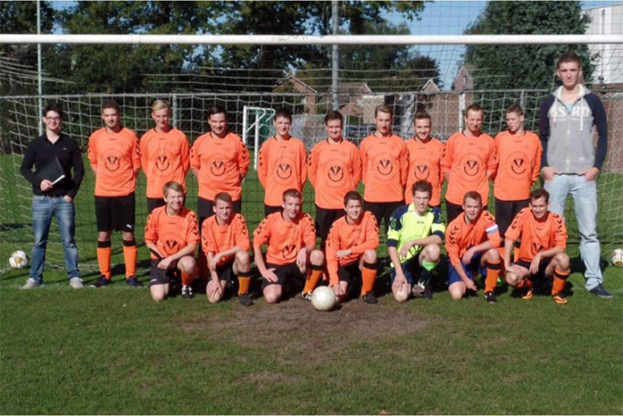
Vraag 6. Het viert van 2015 had één berucht wapen. Kies het goede antwoord:
1. de leiding had overzicht over het spelverloop
2. het elftal had een eigen kok
3. in noodgevallen kon er lengte in het veld gebracht worden
4. de team spirit

Slide 13
Vraag 6
Antwoord 2 was goed. Joris Verberk wist dit
Tussenstand: 10 personen aan de leiding met allemaal 1 punt
Noud van der Stoel
Jan van Riet
Teun Verberk
Silke Verberk
Frans Cuppens/Roy Lenkens/Gido Lenkens/Kevin Ebben/ Benny Lenkens
Joris Verberk
Ongelooflijk....................

Slide 14
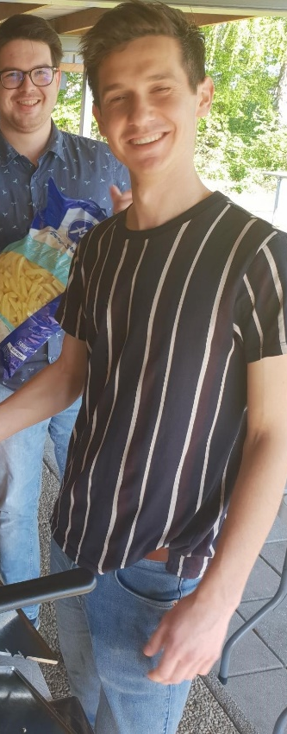
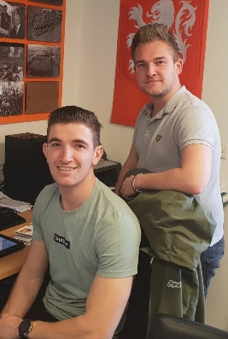
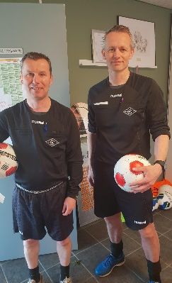
Vraag 7. Wat is (zijn) de gemeenschappelijke deler(s) van de 3 foto’s?

Slide 15
Vraag 7
Easter Open zaterdag 2019 / leden van Excellent → Roy Lenkens
Antwoord van Jan van Riet, dit leverde Jan een bonuspunt op:
Namen zijn familiair in voor of achternaam verbonden. Marcel en Twan bijvoorbeeld Verschuren Tom en Bas, zijn nu ook broertjes Cornelissen en Verberk, Teun en Anne
Tussenstand
Jan van Riet 3 punten
Roy Lenkens 2 punten
De volgende hebben alle 1 punt:
Noud van der Stoel & Teun Verberk & Silke Verberk & Frans Cuppens & Gido Lenkens & Kevin Ebben & Benny Lenkens & Joris Verberk

Slide 16
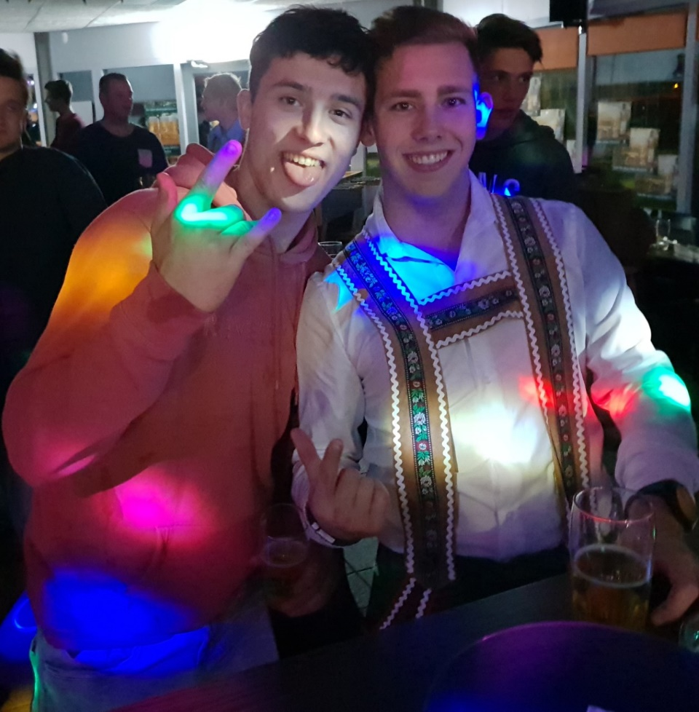
Vraag 8 Hoe vaak hebben deze (kantine-) kanjers gezamelijk in het urst gescoord?

Slide 17
Vraag 8
7 keer , de quiz leiding neemt aan dat Wouter Ermens dit goed weet
Tussenstand
Jan van Riet 3 punten
Roy Lenkens 2 punten
De volgende hebben alle 1 punt:
Noud van der Stoel & Teun Verberk & Silke Verberk & Frans Cuppens & Gido Lenkens & Kevin Ebben & Benny Lenkens & Joris Verberk & Wouter Ermens

Slide 18
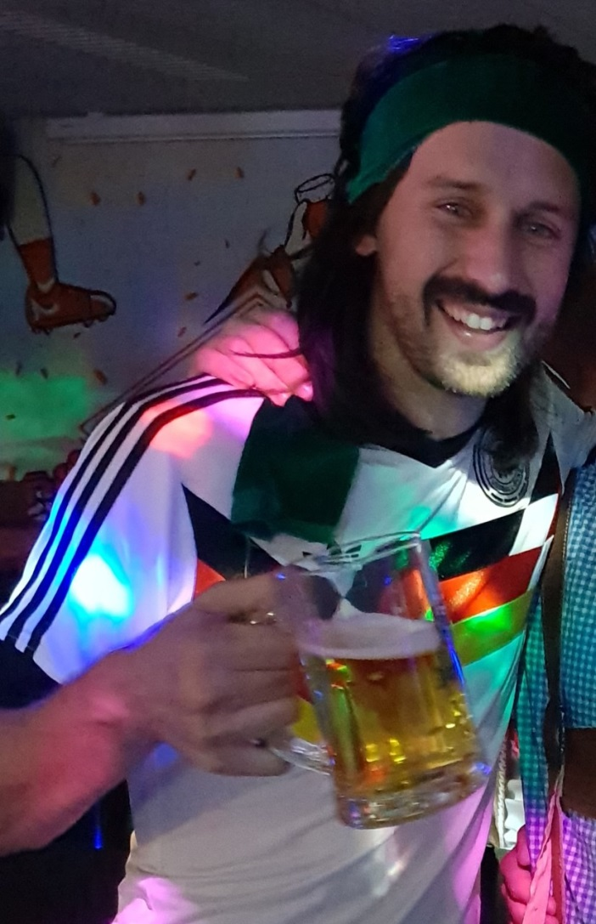
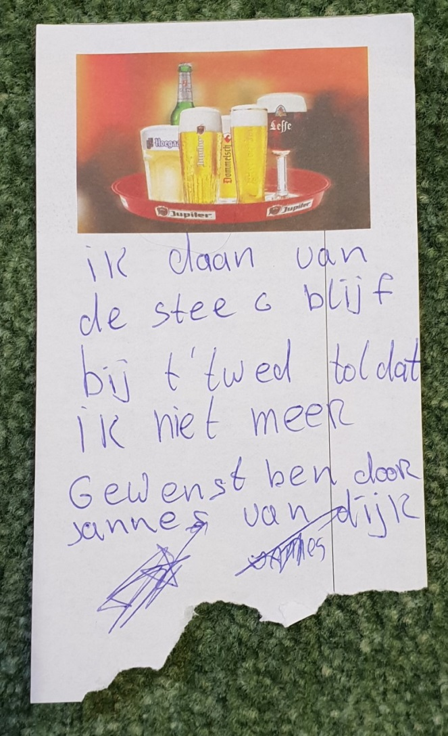
Vraag 9 over welk lid van Excellent gaat het hier eigenlijk?

Slide 19
Vraag 9
Daan van de Steeg, was het juiste antwoord. Te gemakkelijk met de aanwijzing van Jannus erbij zo blijkt
Noud vd Stoel, Gido Lenkens, Daan vd Steeg, Daisy vd Hoef, Jan van Riet allemaal een punt
Tussenstand
Jan van Riet 4 punten
Roy Lenkens & Noud van der Stoel & Gido Lenkens 2 punten
De volgende hebben alle 1 punt:
Teun Verberk & Silke Verberk & Frans Cuppens & Kevin Ebben & Benny Lenkens
& oris Verberk & Wouter Ermens & Daan van de Steeg & Daisy vd Hoef
Een niet Excellent-lid aan de leiding in de Excellent kennissen quiz.......

Slide 20
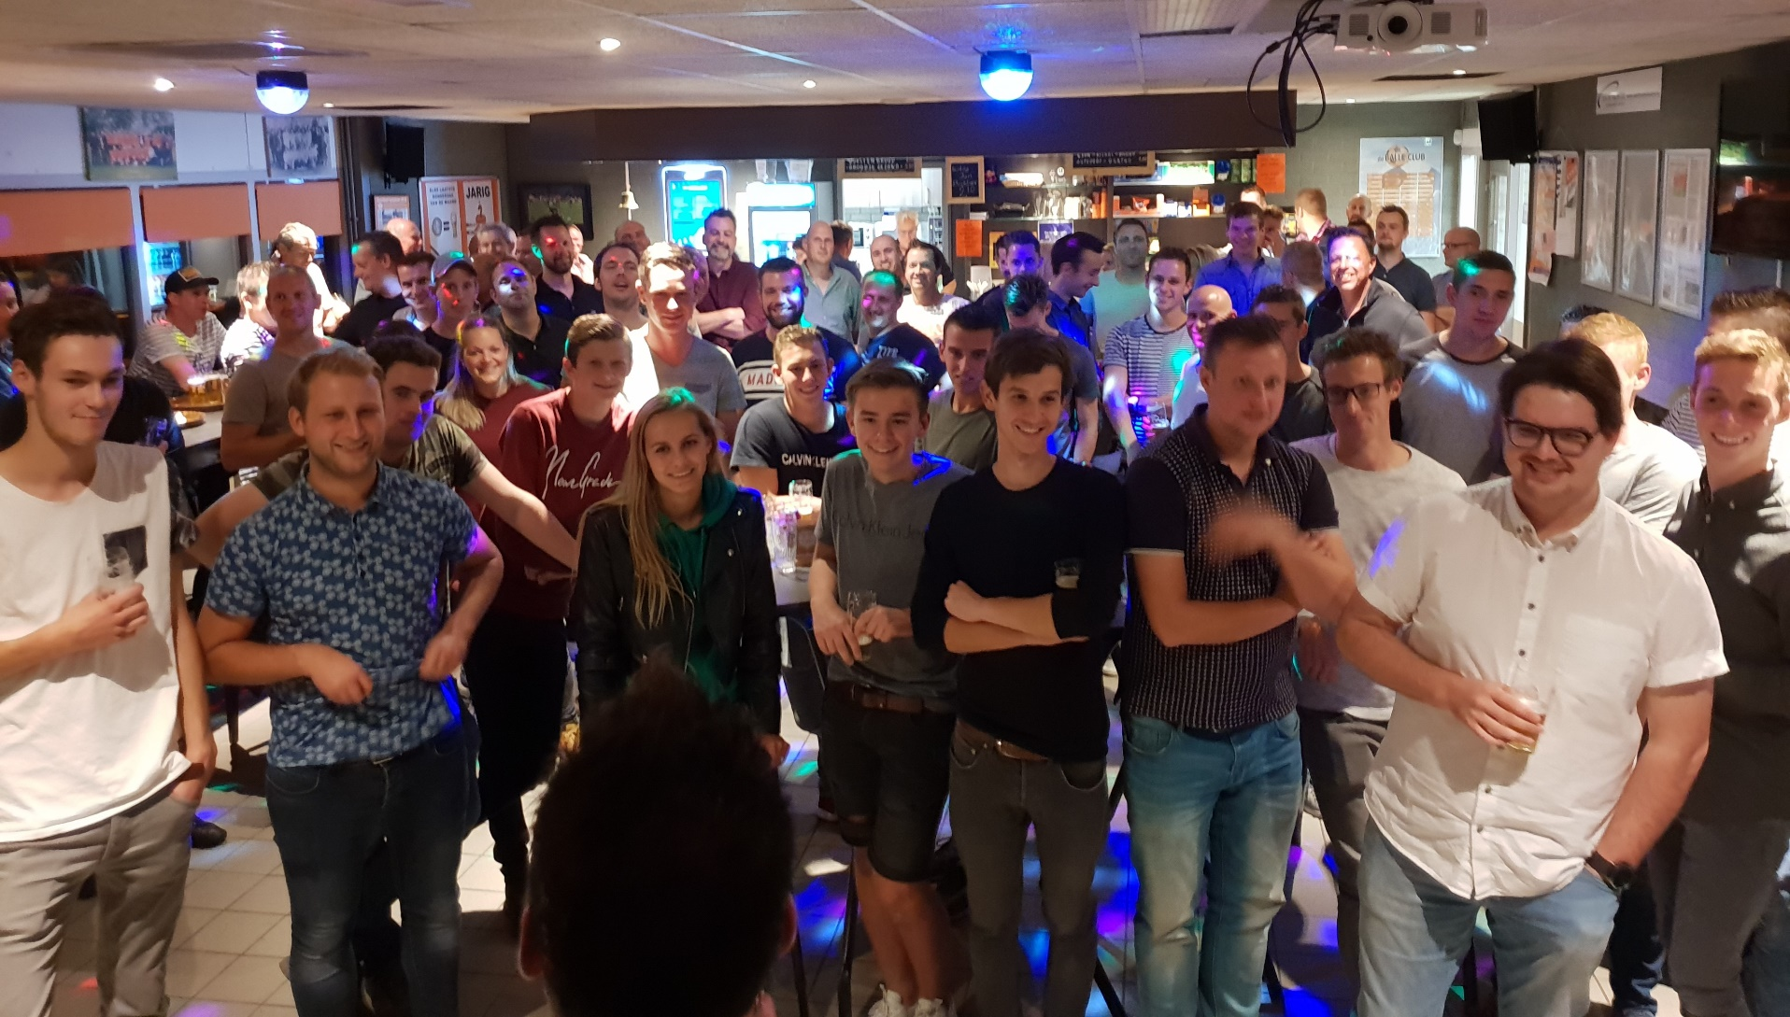
Vraag 10. naar welke ogenschijnlijk interessante persoon luistert het publiek (sept 2018)?

Slide 21
Vraag 10
Het was Chris tijdens met zijn afscheidsspeech , de foto was goed bekeken door Wouter Ermens & Daisy vd Hoef
Tussenstand
Jan van Riet 4 punten
Roy Lenkens & Noud van der Stoel & Gido Lenkens & Daisy vd Hoef & Wouter Ermens : 2 punten
De volgende personen hebben allemaal 1 punt:
Teun Verberk & Silke Verberk & Frans Cuppens & Kevin Ebben &
Benny Lenkens & Joris Verberk & Daan van de Steeg

Slide 22
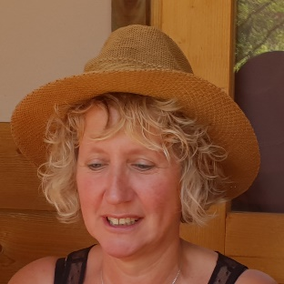
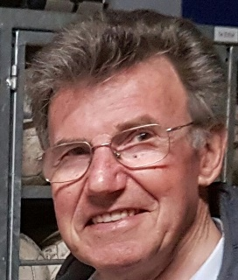
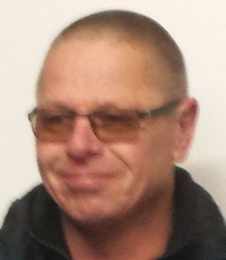
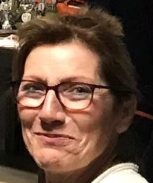
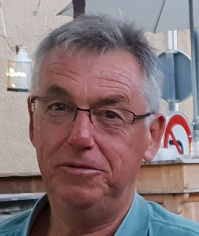
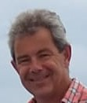
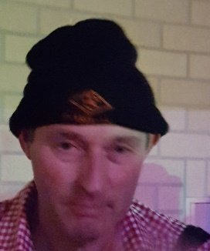
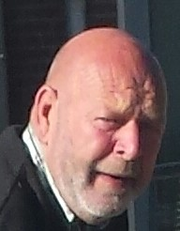


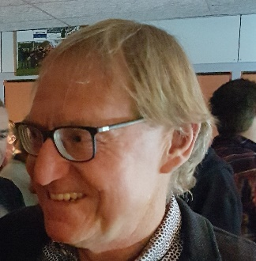
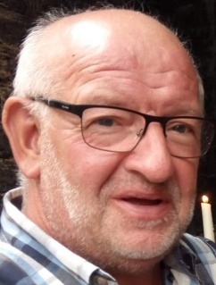
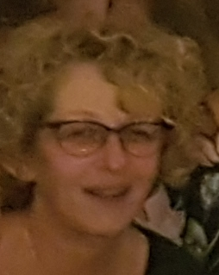
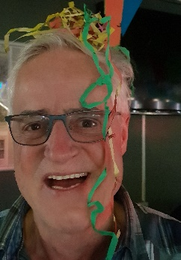
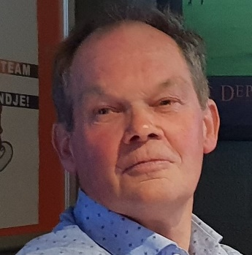
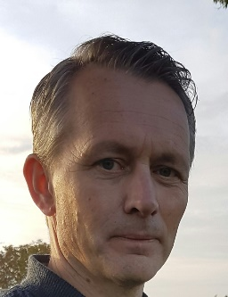
5 punten vraag Vraag 11.een selectie uit de 50+ clubiconen: Zet het cijfer bij de juiste letter. Het zijn de activiteiten van deze clubhelden uit het verleden of heden a-b-c-d e-f-g-h i-j-k-l m-n-o-p
1. Clubschilder
2. Goaltjesdief
3. Record bestuurslid
4. Gastheer
5. Sproeitechniker
6. Ballenmeester
7. Penningmeester
8. Kantine beheerder
9. Leider veteranen
10. Archivaris
11. Clubpersoon van het jaar
12. Sluitpost
13. Erelid
14. Secretariaat
15. Verslaggever
16. Redactie aan de bal

Slide 23
Vraag 11 eindstand
Marcel de Bruijn was de enige zonder fouten, dit leverde hem 4 punten op!
A14 –B6 – C12 – D16 – E2 – F9 – G3 – H8 – I4 – J13 – K10 – L1 – M11 – N7 – O5 – P15
Eindstand:
De tweede plaats: Roy Lenkens , Noud van der Stoel , Gido Lenkens , Daisy vd Hoef , Wouter Ermens verdienen echt allemaal een consumptie
De derde plaats: Teun Verberk , Silke Verberk , Frans Cuppens , Kevin Ebben , Benny Lenkens , Joris Verberk , Daan van de Steeg zouden ook een consumptie moeten krijgen

Slide 24
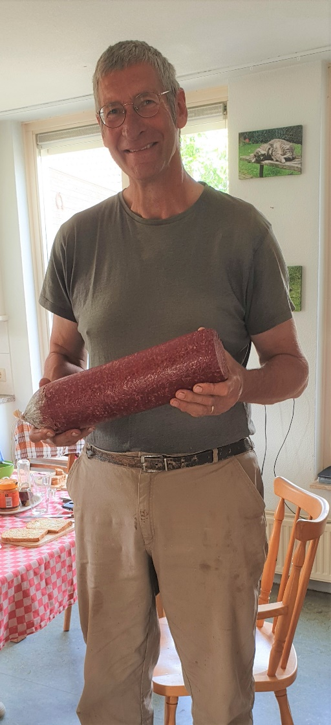
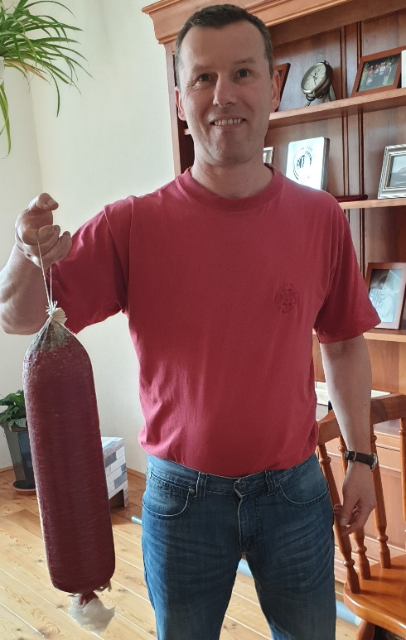
Winnaar van de Excellent corona quiz
Marcel de Bruijn
en (kleine) Jan van Riet (afwezig voor de foto)
winnen met 4 punten
een Chorizo worst

